Slide 1
Веб технологии
1
Проф. д-р Зоран Котевски

Slide 2
Веб технологии СОДРЖИНА
Вовед во HTML, CSS
Работа со HTML и CSS
HTML Графика
HTML Аудио/Видео
LESS, SASS (Scout-App, Koala…) и CSS Frameworks (Bootstrap, Materialize…), CSS Minifiers (minifycode.com, minifier.org…)
JavaScript (JavaScript DOM, jQuery)
Server Side Scripting (PHP)
AJAX, Server Sent Events (weather API)
HTTP (Wireshark, Postman), Web Sockets
Responsive Web Design
XML, JSON, Web APIs, Node JS, Deno
Search Engine Optimization
JavaScript Libraries and Frameworks
Web Servers (Apache, Nginx)

Slide 3






Веб технологии
Препорачан софтвер за уредување на програмски код:
Visual Studio Code
Brackets
Atom
Notepad++
Sublime Text
Bluefish

Slide 4
Markup програмски јазици
Markup програмаски јазик (прог. јазик за етикетирање, односно означување)
Модерен систем за означување на составните елементи на еден документ, кој е „граматички“ различен од основниот текст.
Терминологијата „Markup“ доаѓа од традиционалното означување на елементите на некој ракопис од страна на уредниците кои го прегледуваат текстот.

Slide 5
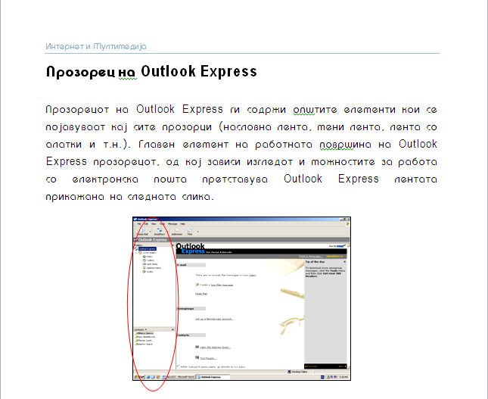
Markup програмски јазици
Markup (означување)
Наслов
Параграф
Слика

Slide 6
Markup програмски јазици
GML – IBM Generalized Markup Language
Развиен во 1960 од: Charles Goldfarb, Edward Mosher and Raymond Lorie
GML се користел за маркирање на елементите (параграф, наслов, листа, табела...) на некои документи, со додавање на етикети (tags) за означување.
На овој начин документот може да биде автоматски форматиран од страна на различни излезни уреди (монитор, печатач...) едноставно преку креирање на профил за конкретниот излезен уред.

Slide 7
Markup програмски јазици
Пример на GML код
:h1. Chapter 1: Вовед
:p.Ова е прв параграф
:ol. //подредена листа (Ordered List)
:li.Еден
:li.Два
:li.Три
:eol. //End of List
:p. Ова е втор параграф

Slide 8
Markup програмски јазици
SGML – Standard Generalized Markup Lang.
ISO стандард (ISO 8879:1986 SGML)
Креиран на основа на GML како стандард за креирање на Markup јазици за означување на документи
Основната намена била да се овозможи размена на големи документи помеѓу различни институции (владини, образовни, индустриски), при што ќе бидат разбирливи за различните машини кои ги поседуваат различните институции.

Slide 9
SGML
Што дефинира SGML
SGML е стандард за специфицирање на јазици за обележување (Markup) на документи, односно специфицира како да се креираат елементите за обележување - етикетирање (tags)
Значи SGML не претставува јазик за означување на документи, туку основа за креирање на такви јазици.

Slide 10
SGML
Што треба да содржи SGML базиран Markup јазик
Document Type Definition (DTD).
DTD содржи декларации за типот на елементите за означување на документите, односно етикетите (tags).

Slide 11
SGML
Пример за DTD
<! DOCTYPE UNIVERZITET [
<!ELEMENT UNIVERZITET (FAKULTET)
<!ELEMENT FAKULTET (STUD.PROG.)
<!ELEMENT STUD.PROG. (#PCDATA)
<!ATTLIST STUD.PROG. VREMETRAENJE (3GOD | 4GOD) “3GOD”>
]

Slide 12
Web стандарди
Во 1991 год. официјално започнува со работа World Wide Web како јавен сервис на Интернет.
Размена на текстуални документи означени со HTML јазикот за означување
Во 1993 се појавува првиот разгледувач (Browser), MOSAIC кој HTML документите ги прикажува полесно разбирливи.

Slide 13
Web стандарди
HTML и XHTML
HTML: HyperText Markup Language
XHTML: eXtensible HyperText Markup Language
(Основни Markup јазици за опишување на содржината на Web страниците)
CSS: Cascading Style Sheets
(Основен јазик за дефинирање на изгледот на Web страниците)

Slide 14
Web стандарди
Историја на HTML и XHTML
ВЕРЗИЈА | ГОДИНА | SGML базиран
HTML | 1991 | ДА
HTML+ | 1993 | ДА
HTML 2.0 | 1995 | ДА
HTML 3.2 | 1997 | ДА
HTML 4.01 | 1999 | ДА
XHTML 1.0 | 2000 | ДА
(X)HTML5 | W3C Recommendation 28 October 2014 | НЕ

Slide 15
Web стандарди
Историја на CSS
ВЕРЗИЈА | ГОДИНА
CSS 1 | 1996
CSS 2 | 1998
CSS 2.1 | 2011
CSS 3 (Модуларен стандард) | 2012 (4 официјално стадардизирани модули)

Slide 16
HTML
HTML e јазик за опишување на содржината на Web страниците
Една HTML (Web) станица се состои од:
<!DOCTYPE> декларација со која се дефинира типот на документот
Ознаки - етикети (tags), со кои се означуваат поединечните делови од документот. Задолжителни етикети на еден HTML документ се: <html> и <body> етикетите.
(кај XHTML документите задолжителна етикета е и <head> етикетата, заедно со <title>)

Slide 17
HTML
Едноставен пример за HTML документ
<!DOCTYPE HTML PUBLIC "-//W3C//DTD HTML 4.01 Transitional//EN" "http://www.w3.org/TR/html4/loose.dtd">
<html>
<body>
<h1> Ове е насловот на документот</h1>
<p> Ове е содржината на параграфот</p>
</body>
</html>
(копирајте го примерот во Notepad, а потоа снимете го документот под име prvPrimer.htm, и тоа со Encoding UTF-8. Потоа со двоклик отворете го новоснимениот документ)

Slide 18
HTML
HTML Елементи
HTML елементи претставуваат етикетите заедно со нивната содржина. Секој HTML елемент се состои од:
Почетна етикета (opening tag (start tag))
содржина на елементот, и
завршна етикета (closing tag (end tag))
<p> Ова е пример за параграф. </p>
Start tag
Содржина на HTML елементот
End tag

Slide 19
HTML
HTML Елементи
Во поновите верзии на HTML стандардот постојат HTML елементи кои се „отфрлени“. Тие елементи, во HTML 4.01 се нарекуваат Deprecated
Но, за да постои комплетна компатибилност со претходните верзии, а воедно и да се даде време на прилагодување на новиот стандард, „отфрлените“ HTML елементи можат да бидат вклучени во HTML 4.01 стандардот само со соодветна <!DOCTYPE> декларација.
„Отфлените“ HTML елементи од HTML 4.01, веќе во HTML5 не се подржани!

Slide 20
HTML
HTML Атрибути
атрибут = “име_атрибут: вредност”
или
атрибут = “вредност”
Примери
<p style = “color: blue; font-size:40px”>Факултет за ИКТ</p>
<meta charset=“utf-8” />
<div id = “div_container” ></div>

Slide 21
HTML
Пример за „отфрлени“ HTML Елементи во верзија 4.01
<applet> (Уфрлен аплет)
<basefont> (Форматирање на текст)
<center> (Средишно порамнување на текст)
<frameset> (Дефинира група на рамки)
<strike> (Дефинира пречкртан текст): пример
Примери за презентациски HTML елементи кои не се „отфрлени“
<b> Болдиран текст (Bold)
<i> Искосен текст (Italic)

Slide 22
<!DOCTYPE> ДЕКЛАРАЦИИ
HTML5
<!DOCTYPE html>
HTML 4.01 Strict – ги вклучува сите HTML елементи на HTML 4.01 но не и презентациските ниту „отфрлените“ елементи.
<!DOCTYPE HTML PUBLIC "-//W3C//DTD HTML 4.01//EN" "http://www.w3.org/TR/html4/strict.dtd">
HTML 4.01 Transitional – ги вклучува презентациските и „отфрлените“ елементи, но не и <frameset>
<!DOCTYPE HTML PUBLIC "-//W3C//DTD HTML 4.01 Transitional//EN" "http://www.w3.org/TR/html4/loose.dtd">
HTML 4.01 Frameset – вклучува се што вклучува HTML 4.01 Transitional, плус вклучува и користење на Framesets
<!DOCTYPE HTML PUBLIC "-//W3C//DTD HTML 4.01 Frameset//EN" "http://www.w3.org/TR/html4/frameset.dtd">

Slide 23
<!DOCTYPE> ДЕКЛАРАЦИИ
XHTML 1.0 Strict – ги вклучува сите HTML елементи на HTML 4.01 но не и презентациските ниту „отфрлените“ елементи.
<!DOCTYPE html PUBLIC "-//W3C//DTD XHTML 1.0 Strict//EN" "http://www.w3.org/TR/xhtml1/DTD/xhtml1-strict.dtd">
XHTML 1.0 Transitional – ги вклучува и презентациските и „отфрлените“ елементи, но не и <frameset>
<!DOCTYPE html PUBLIC "-//W3C//DTD XHTML 1.0 Transitional//EN" "http://www.w3.org/TR/xhtml1/DTD/xhtml1-transitional.dtd">
XHTML 1.0 Frameset – вклучува се што вклучува HTML 4.01 Transitional, плус вклучува и користење на Framesets
<!DOCTYPE html PUBLIC "-//W3C//DTD XHTML 1.0 Frameset//EN" "http://www.w3.org/TR/xhtml1/DTD/xhtml1-frameset.dtd">
XHTML 1.1– вклучува исто што и XHTML 1.0 Strict, и овозможува додавање на модули за различна подршка на програмски јазици
<!DOCTYPE html PUBLIC "-//W3C//DTD XHTML 1.1//EN" "http://www.w3.org/TR/xhtml11/DTD/xhtml11.dtd">

Slide 24
CSS – Cascading Style Sheets
CSS стиловите дефинираат како да се прикажуваат HTML елементите
Првично HTML не беше наменет да содржи елементи за форматирање на сопствената содржина. Кога ваквите елементи (<font>, <b>…) беа воведени во HTML 3.2 се појавија големи проблеми. Како решение на овој проблем, WWW конзорциумот го воведе концептот на CSS (во HTML 4.0), со што се направи раздвојување на елементите на содржината (HTML), од елементите на дизајнот, односно изгледот (CSS)

Slide 25
HTML и CSS
HTML – What data is
CSS – How data looks

Slide 26
CSS – Cascading Style Sheets
CSS може да се користи на три начини, зависно од комплексноста на Веб сајтот
Во линија со HTML елементите (InLine)
Како дел од HTML елементот <head> (Internal)
Како посебен документ (External)

Slide 27
CSS – Cascading Style Sheets
Пример за InLine CSS
<!DOCTYPE html>
<html>
<body>
<h1> Ове е насловот на документот</h1>
<p style="color:#0000ff"> Ове е содржината на параграфот</p>
</body>
</html>

Slide 28
CSS – Cascading Style Sheets
Пример за Internal CSS
<!DOCTYPE html>
<html>
<head>
<style> p {color:blue} </style>
</head>
<body>
<h1> Ове е насловот на документот</h1>
<p> Ове е содржината на параграфот</p>
</body>
</html>

Slide 29
CSS – Cascading Style Sheets
Пример за External CSS
<!DOCTYPE html>
<html>
<head>
<link rel="stylesheet" type="text/css" href="primer.css">
</head>
<body>
<h1> Ове е насловот на документот</h1>
<p> Ове е содржината на параграфот</p>
</body>
</html>
p {color:blue;font-size:50px;}
primer.css

Slide 30
Процес на креирање на Веб сајт
Пет основни чекори за дизајн на Веб сајтови:
Скицирање
Мапирање (Навигација)
Изработка
Тестирање
Објавување на www
Планирање

Slide 31

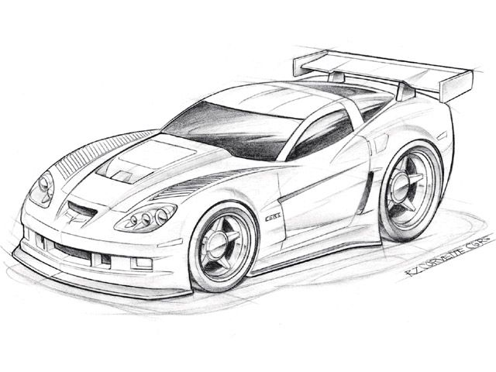
Планирање на Веб сајтот
СКИЦИРАЊЕ - Секој дизајн, без разлика за кој вид на производ се работи (автомобил, амбалажа, кујнски апарати...), после идејата, започнува како скициран цртеж (Sketch)

Slide 32
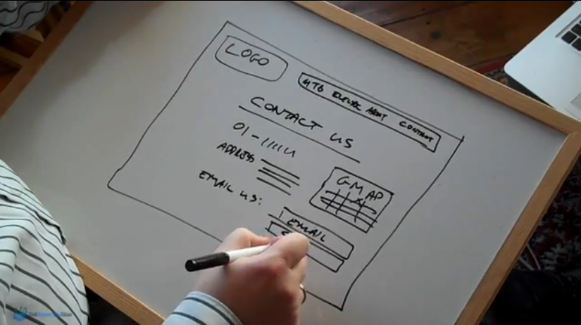
Планирање на Веб сајтот
Истиот принцип важи и за дизајн на Веб сајтови, односно најпрво треба да се скицира идејата и да се дефинира положбата и изгледот на содржината на секоја Веб страница

Slide 33
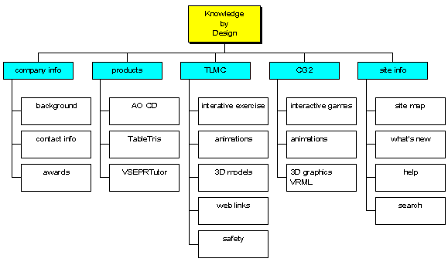
Планирање на Веб сајтот
МАПИРАЊЕ на Веб сајтот (SiteMap)

